Slide 1
組員：柯柏宇、盧奕睿
黃泓淯、蘇浚緯
計算機程式
遊戲專題報告

Slide 2
遊戲細節
(一)畫面
(二)阻礙
(三)機制

Slide 3
(一)畫面
1.背景
2.角色放置
3.靜態障礙物放置
4.金幣放置

Slide 4
1.背景
a.橫向卷軸
b.自動向前延伸

Slide 5
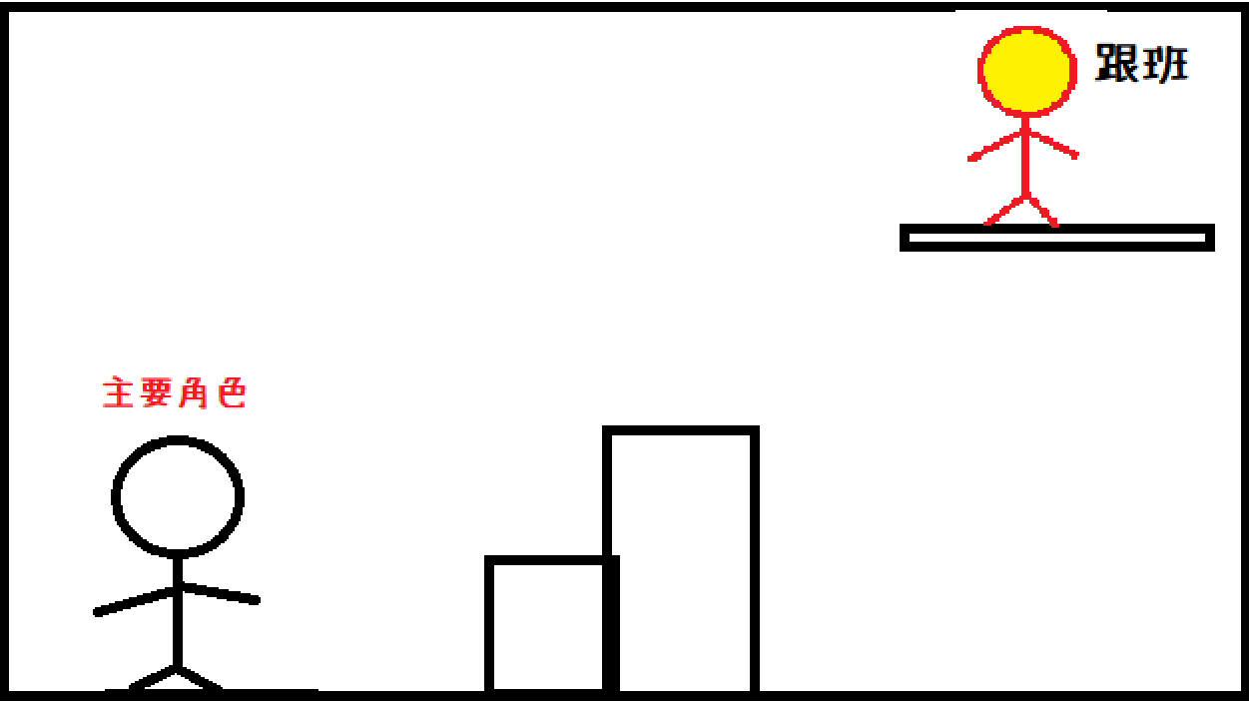
2.角色放置
a.主要角色
b.跟班角色(類似HP)

Slide 6
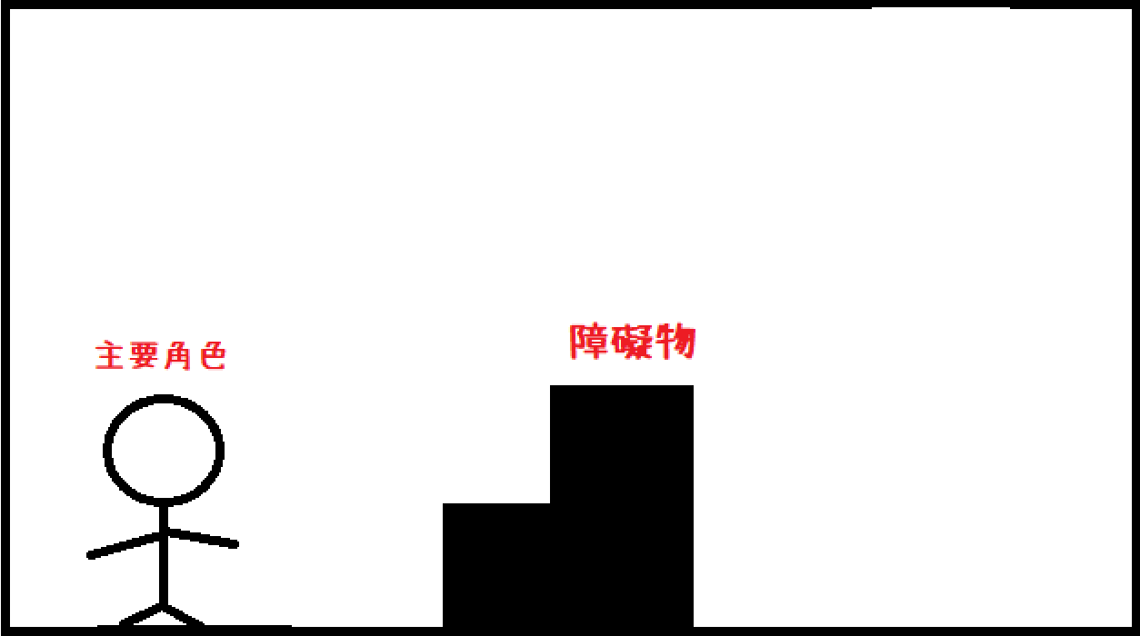
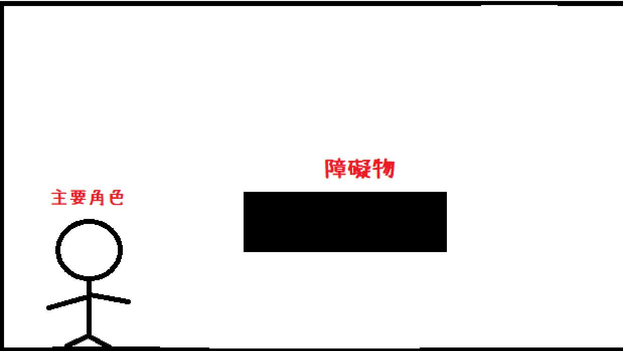
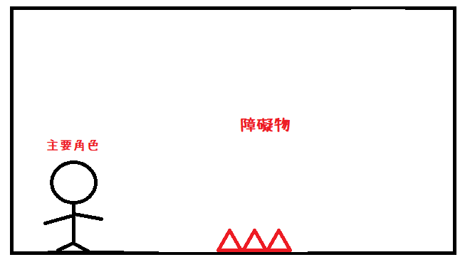
3.靜態障礙物放置

Slide 7
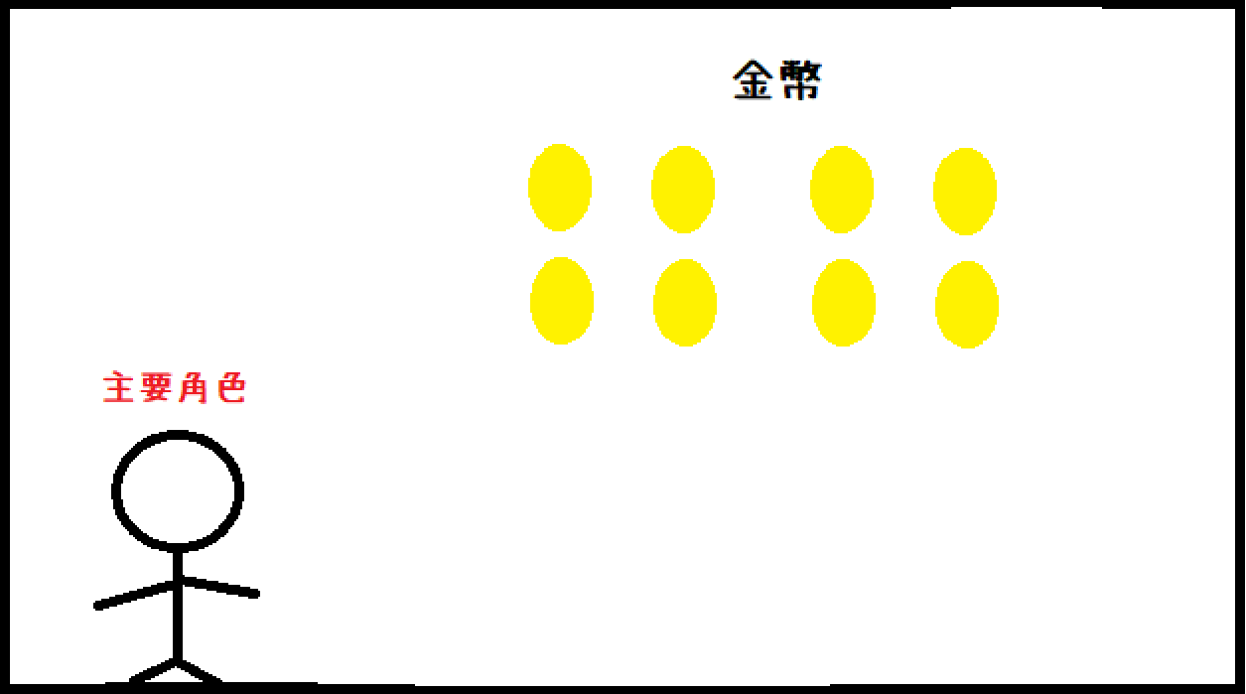
4.金幣放置
a.金幣=分數

Slide 8
(二)阻礙
1.靜態阻礙物
2.動態阻礙物

Slide 9
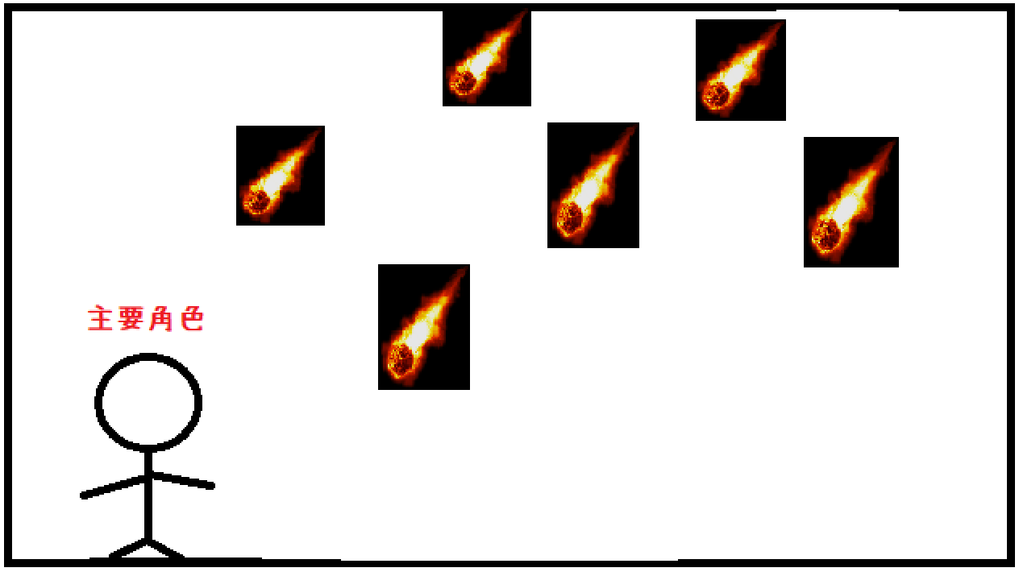
2.動態阻礙物

Slide 10
(三)機制
1.數值設定
2.操作設定
3.機制判定
4.數值設定
5.機制判定

Slide 11
1.數值設定
a.人口(HP)
b.背景移動速度
c.獲得金幣數量(分數)

Slide 12
2.操作設定
a.跳躍↑

Slide 13
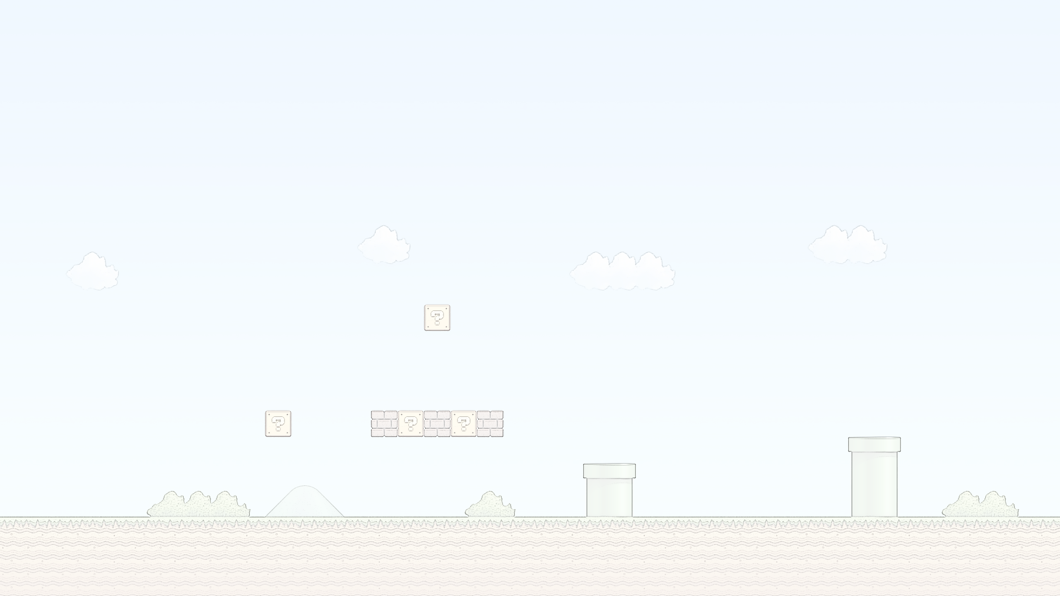
3.機制判定
a.碰到障礙物，
Hp、跟班角色減少
b.碰到跟班角色
HP+1且跟在後頭
c.碰到金幣，分數+1

Slide 14
3.機制判定
d.角色被畫面追過去，直接死亡

